Slide 1
Потерял слова
Июль
Интерактивная викторина
для учащихся 5-8 классов
Автор:
Ольга Михайловна Степанова
учитель английского языка
МБОУ «Цивильская СОШ №2»
города Цивильск
Чувашской Республики
2015

Slide 3
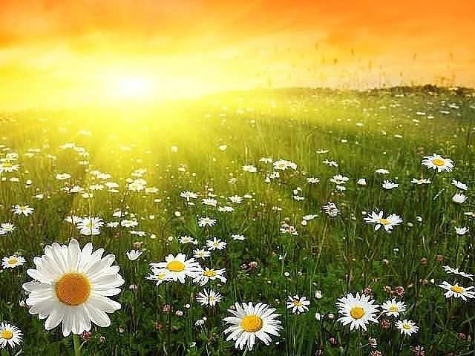
На платьице — кармашек. В нем спрятан абрикос. Июль — … ромашек, Улыбок и стрекоз.
пора

Slide 4
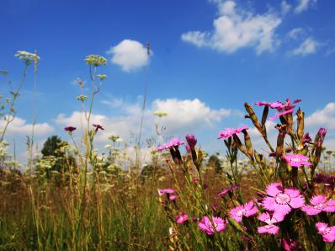
Степной нечесаный растрепа,
Пропахший липой и травой,
Ботвой и запахом укропа,
Июльский … луговой.
воздух

Slide 5
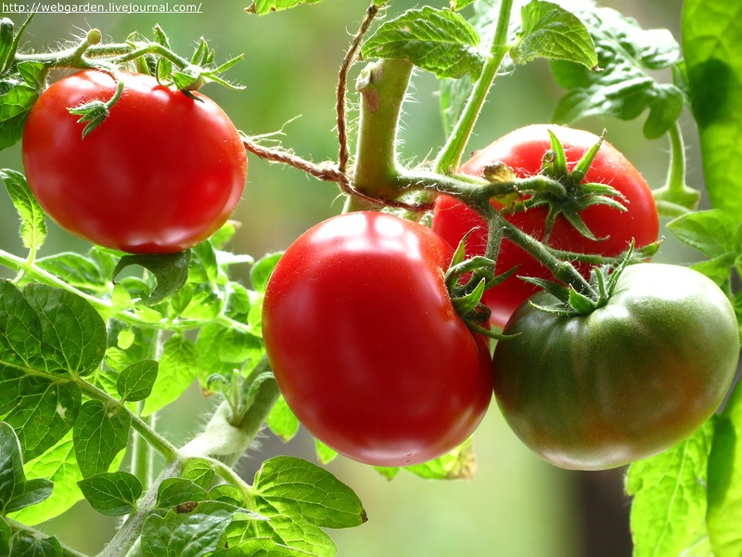
Вот уже Июль- макушка Лета! Как мы долго ждали время это- На участке зреет … ! Не ленись, его ты убирай.
урожай

Slide 6
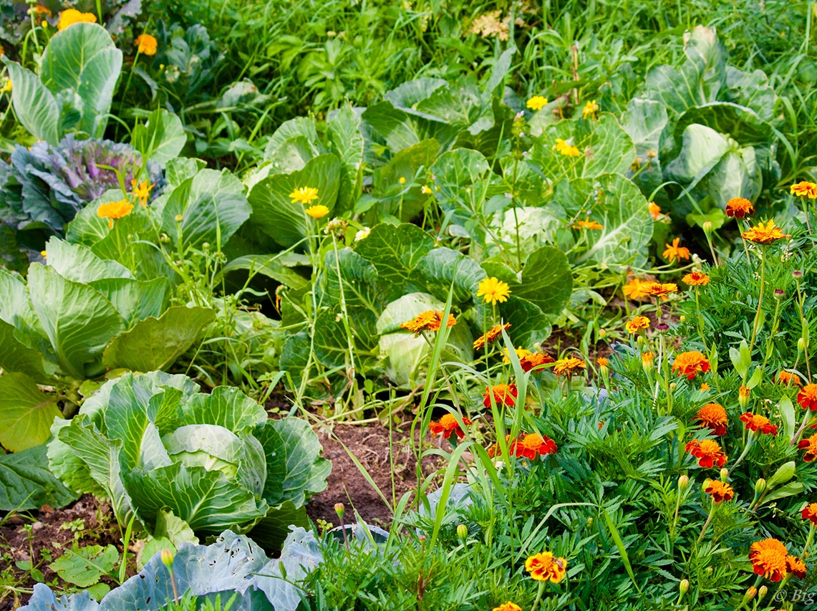
И картошка зеленеет и цветёт- Будет стол обильным целый год! А капуста наливает … - Овощи для пропитания нужны.
кочаны

Slide 7
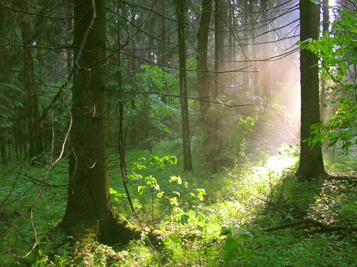
Главное- собрать и сохранить.
Радуемся- есть что в закрома сложить.
Слава Богу- кормит нас земля,
Будет угощаться вся семья!
земля

Slide 8
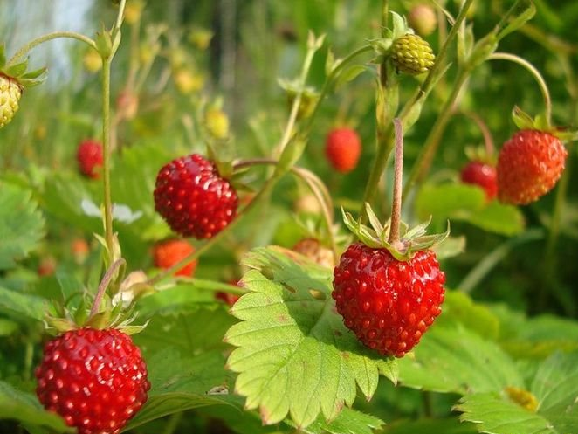
А средь сочной зелени,
У лесной дорожки,
Ягодки примерили
Яркие одёжки!
… торжествует,
Всех пьянит от света!
Здесь июль пирует!
Он – макушка лета!
солнце

Slide 9
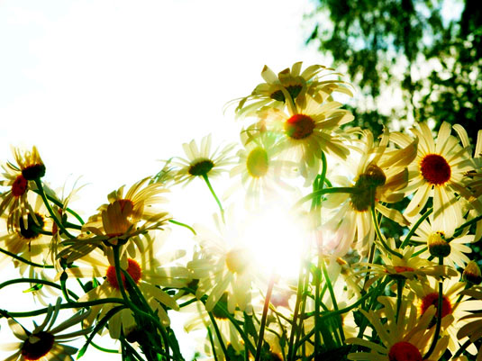
Ягоды- в варенья, овощи- в соленья!
Всё хозяйка делает в запас.
А зимой, и нету в том сомненья,
… лета не покинет нас!
радость

Slide 10
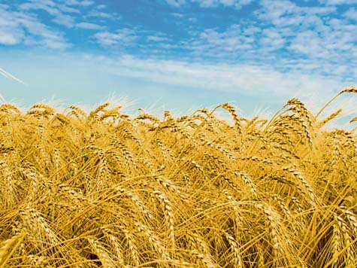
Июльская жара. Макушка лета.
Ночь коротка, а яркий день длинней.
… зеленью еще одеты,
Созревшим хлебом пахнет из полей.
деревья

Slide 11
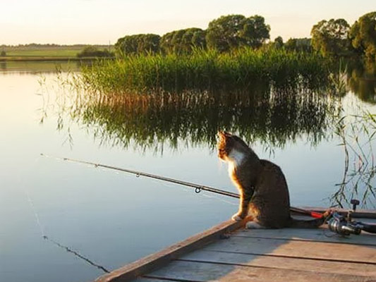
Над речкой солнышко – лепёшкой
И … радуги – дугой.
А в речке юркие рыбёшки
Зовут купаться нас с тобой.
мостик

Slide 12
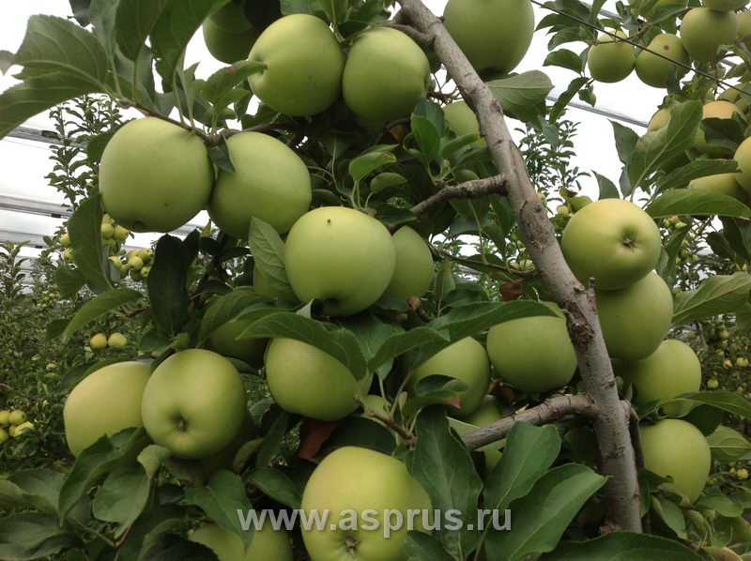
Прозрачен воздух, и на сердце нега,
Созрели … , манят сады.
Природа, словно чудо, манну с неба,
Ждет ласковой, живительной воды.
яблоки

Slide 13
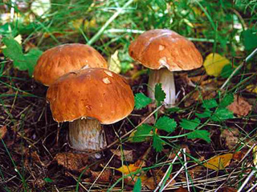
За окном – июль, жара!
Выхожу во двор с утра.
Столько планов в голове:
Половить жуков в траве,
Понырять, позагорать
Июль … пособирать.
грибы

Slide 14
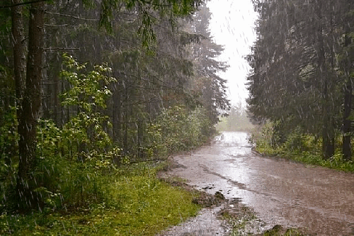
И, как по волшебству, на удивленье
Все изменилось прямо на глазах –
Прохладный … дарует наслажденье,
В ночи сверкает летняя гроза.
дождь

Slide 15
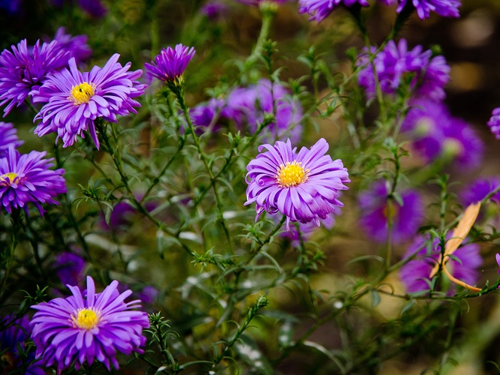
… царствует вовсю, на славу!
Повсюду буйство красок, как салют:
Цветы пестреют, и дурманят травы ,
И звонко птицы по утрам поют.
погода

Slide 16
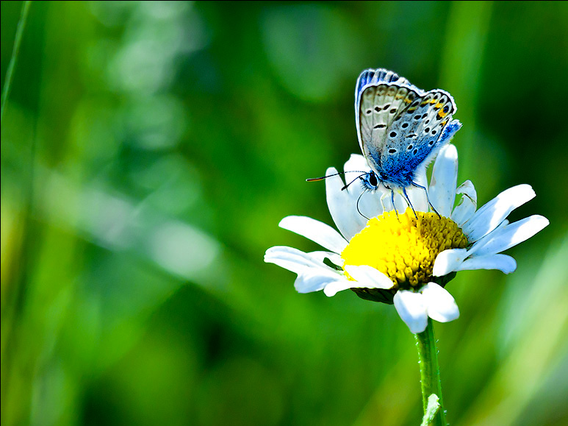
Смеется мне июль.
Кивают мне поля.
И … — как тюль,
И солнце жжет, паля.
облако

Slide 17
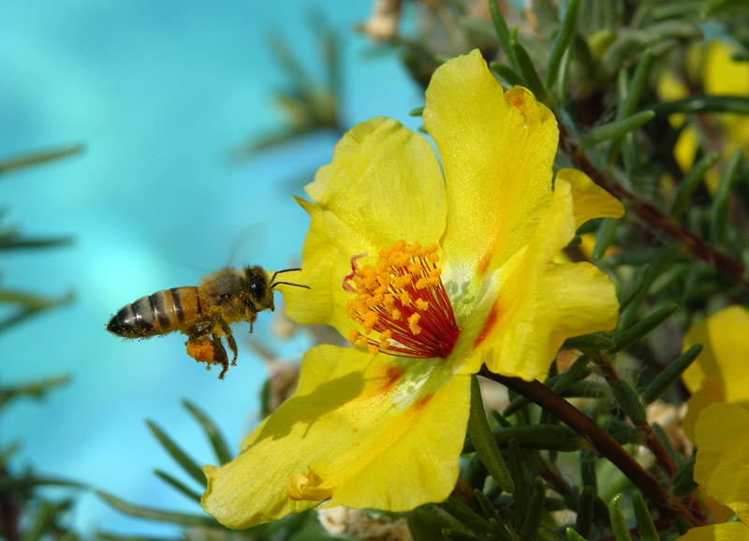
Этот месяц самый яркий,
Самый пёстрый, самый жаркий.
Липа сладкая цветёт,
Первый … растёт,
Зацветает в поле рожь,
Грозы нагоняют дрожь,
Пчёлы мёд таскают в ульи.
Это всё пришло в июле.
боровик

Slide 18
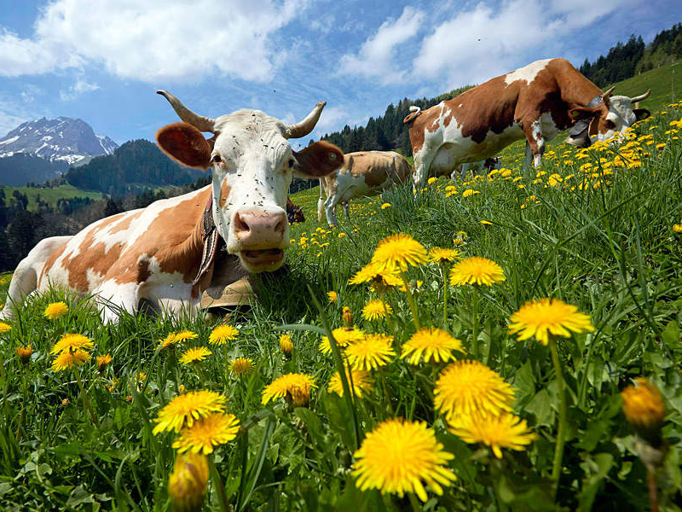
Июль дохнул своим теплом, Взглянуло … в каждый дом.
Играют дети во дворах,
Мычат коровы на лугах.
солнце

Slide 19
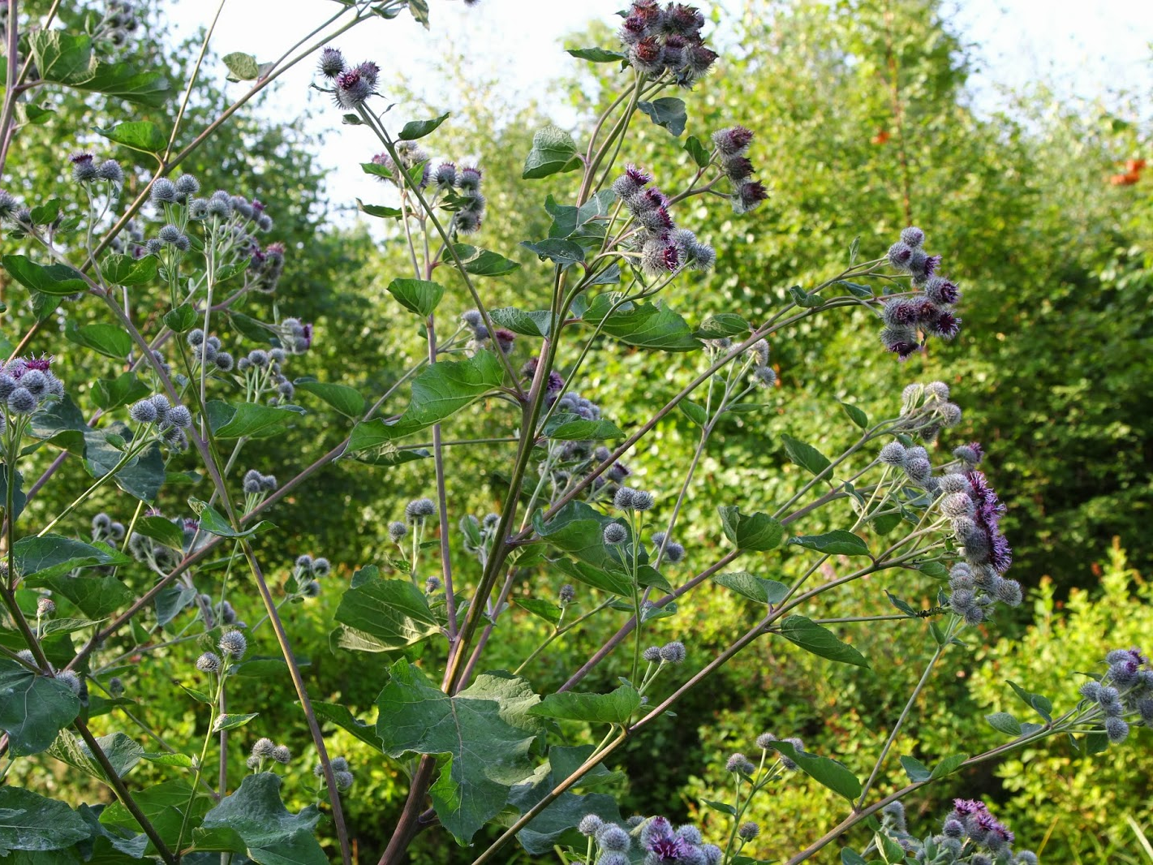
Июль, таскающий в одеже
Пух одуванчиков, … ,
Июль, домой сквозь окна вхожий,
Все громко говорящий вслух.
лопух

Slide 20
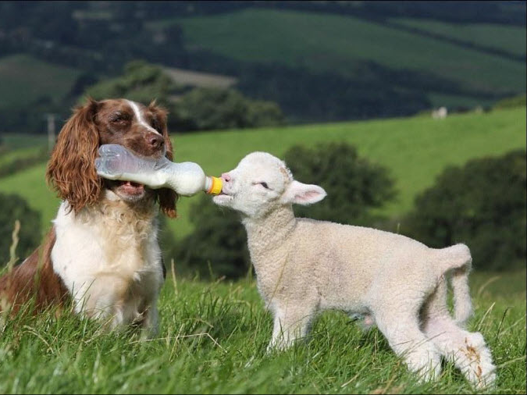
Душно в поле для овечки,
В чаще для лося.
Весь июль купайся в речке
вместо … .
карася

Slide 21
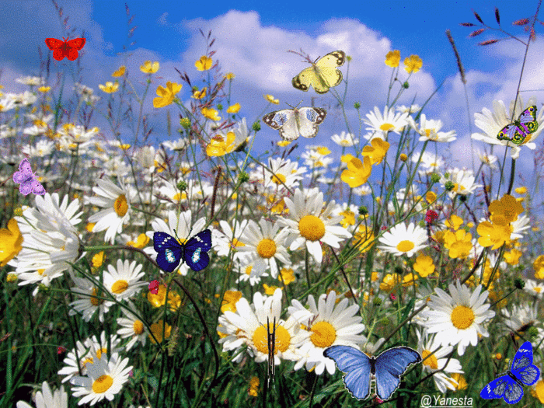
Мир преобразился:
Народились пташки,
Луг принарядился
В … из ромашки!
платье

Slide 22
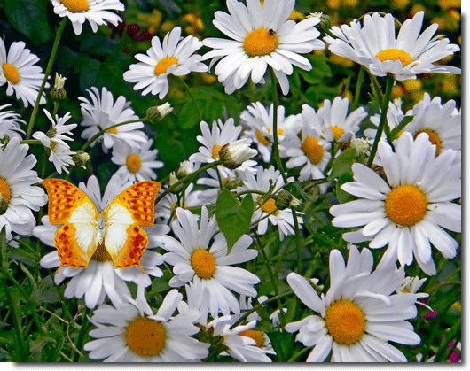
А теперь подумайте, как бы ВЫ изобразили июль в рисунках и фотографиях…

Slide 23
Источники:
http://shkolapodelok.ru/detskie-stixi/stixi-pro-vremena-goda/stixi-pro-letnie-mesyacy.html
http://lukoshko.net/story/iyul.htm
http://stihi-russkih-poetov.ru/poems/letnie-stihi-dlya-detey-v-shkolu-detskiy-sad-iyun-iyul-avgust
http://numama.ru/blogs/kopilka-detskih-stihov/stihi-pro-iyul.html
http://4put.ru/pictures/max/373/1148825.jpg
http://pozdravlenja.ucoz.ru/iul98047-1680x1050.jpg
http://www.nexplorer.ru/load/Image/0613/rybachok_1_600.jpg
http://mimi-gallery.com/kartinki-mesyac-iyul?p=1
http://xn----8sbiecm6bhdx8i.xn--p1ai/%D1%84%D0%BE%D1%82%D0%BE%D0%B3%D1%80%D0%B0%D1%84%D0%B8%D0%B8%20%D0%BB%D0%B5%D1%82%D0%B0%20%D0%B8%D1%8E%D0%BB%D1%8C.html
http://www.dorisyershova-design.ru/wordpress/2014/07/%D1%80%D0%BE%D0%BC%D0%B0%D1%88%D0%BA%D0%BE%D0%B2%D0%BE%D0%B5-%D0%BB%D0%B5%D1%82%D0%BE-%D1%80%D0%BE%D0%BC%D0%B0%D1%88%D0%BA%D0%BE%D0%B2%D0%BE%D0%B5-%D0%B2%D1%81%D0%B5-%D0%B8%D0%B4%D0%B5%D0%B8/

